Slide 1
简化不等于优化
——正确理解治疗优化

Slide 2
简化≠优化
简化*一直是HIV治疗追求的目标，但不是所有的简化都是治疗优化
各类人群
疗效保障
快速和持久病毒抑制，具有高基因耐药屏障
什么是长期治疗成功（LTTS)
简单的方案确保疗效的同时
兼顾安全性，提升生活质量
实现治疗优化
可信赖的
安全性
在不同人群中已证明的（基于循证）长期安全性和耐受性
适合HIV感染者日常生活，为感染者提供心灵上的平静，减少疾病负担
生活质量
*EACS指南简化定义：减少药丸负担，调整饮食限制和改善依从性，减少监护需要¹
EACS. Guidelines Version 12.1, 2023. Available at: http://www.eacsociety.guidelines/eacs-guidelines.html.
Lazarus JV, et al. Long-term success for people living with HIV: A framework to guide practice. HIV Med. 2023 Mar;24 Suppl 2:8-19.
Fuster-RuizdeApodaca MJ, et al. Why we need to re-define long-term success for people living with HIV. HIV Med. 2023 Mar;24 Suppl 2:3-7.
Notes:
纵观竞品的推广幻灯以及结合共识，选择二联的背景在于随着感染者老龄化，共病共药多药问题凸显，以及人们越来越关注HIV感染者的长期健康，但减少药物是否就能达成长期健康？这里头有偷换概念的成分，简化的定义在EACS指南中有明确定义，包括减少药物负担，调整饮食限制和改善依从性，减少监护限制，其实患者关心的是长期健康，即使需要减药，患者也是以维持病毒学抑制为前提。相比于简化的概念，治疗优化考量更为全面，以疗效为基础，保障长期的病毒学抑制，同时有可信赖的安全性，并且关注患者的生活质量。

Slide 3
思考一：
简化方案对各类人群
都能达到满足疗效的基础么？
赵方, 等. 中国艾滋病性病, 2023, 29(05):499-508.
Notes:
我们先看一下，选择D3的内在逻辑是通过减少药物来减少药物副作用、相互作用和降低服药负担，并保证满足疗效的基础；但对于减少一个TAF而言是否能够达到上述目的有待商榷，并且依然不能忽略病毒学疗效的前提基础。

Slide 4


国内外指南对初治HIV感染者的推荐，DTG/3TC使用限制性条件更多
 | EACS 2023¹ | DHHS 2023² | IAS-USA 2022³ | BHIVA 2022⁴ | 中国指南 2021⁵
BIC/FTC/TAF
DTG/3TC
§
†
¶
#
‡
##
† EACS：要求 ① HBsAg阴性 ② HIV RNA＜500,000 copies/mL， ③ 不推荐用于PrEP失败后 ④ 不推荐用于早期HIV感染
¶ DHHS：不推荐用于① HIV RNA > 500,000 copies /mL ② 合并HBV感染 ③ 获得HBV以及HIV反转录酶基因型耐药检测结果前需启动治疗的患者
# IAS-USA：仅用于HIV RNA＜500,000 copies/mL和未合并HBV感染的患者。当基因型耐药检测、HIV RNA和HBV血清学结果尚未获得时，不推荐用于快速启动
‡ BHIVA：用于①无基线拉米夫定耐药 ② 基线HIV RNA＜500,000 copies /mL ③ CD4 计数＞200 cells/mm³ ④ 无HBV感染的患者
## 中国指南：用于 HBsAg 阴性、HIV RNA <5×10⁵ copies/mL 的患者
§ 由于妊娠期数据不足，不应在孕妇中启用 BIC²
EACS Guideline, Version 12.0. October 2023.
DHHS Guideline. March 2023.
Gandhi et al. JAMA. 2023;329(1):63–84.
Waters L, et al. HIV Med. 2022 Dec;23 Suppl 5:3-115.
中国艾滋病诊疗指南 (2021 版).

Slide 5

DTG/3TC初治临床研究入组标准为HIV病毒载量1000-50万拷贝/mL，
指南限制高病载患者使用
GEMINI 1 和 2 研究：DTG+3TC 对比 DTG+FTC/TDF初治成人患者分析
指南制定时严格参考GEMINI研究的纳入标准¹
GEMINI 纳入标准为HIV-1 RNA 1000 至 500,000 c/mL，研究结果具有一定局限性
中国艾滋病诊疗指南（2021年版）
GEMINI限制基线高病载患者入组²
推荐方案-复方单片制剂
TAF/FTC/BIC
TAF/FTC/ECG/c
DTG/3TC^{d}，或DTG+3TC^{d}
d ：DTG+3TC 和DTG/3TC用于HBsAg阴性、病毒载量<5×10⁵ 拷贝/mL的患者
关键入组标准
1. HIV-1 RNA 1000 至 500,000 c/mL
2. 无 HBV 共感染
3. 不需要 HCV 治疗
4. eGFR_{CG} ≥50mL/min
GEMINI研究入组标准为病毒载量<50万拷贝/mL
中国艾滋病诊疗指南（2021 年版）
Cahn P, et al. Lancet 2019;393:143–55.
Notes:
GEMINI研究纳入标准为HIV-1 RNA 1000 至 500,000 c/mL，研究结果具有一定局限性
指南制定时严格参考GEMINI研究制定时的标准，对DTG/3TC使用作出限制明确指出DTG/3TC用于HBsAg阴性、病毒载量<5×10⁵ 拷贝/mL的患者

Slide 6
当前真实世界研究不足以支持DTG+3TC用于高病载患者治疗
真实世界显示DTG/3TC在高病载人群24周病毒学抑制率仅59%，显著低于低病载患者，且无三药对照¹
中国台湾真实世界研究48周时病毒载量(PP分析)²*，基线病载＞50万拷贝患者治疗48周，50%未获得病毒学抑制²
n=4
n=46
n=3**
n=3
病毒学疗效：24周高病载组病毒学抑制率仅59.1%，显著低于低病载组的90%（P=0.023）
对照组：未和三药对照，无法证明在高病载人群非劣/优于含INSTI 三药方案
** 48周时，3例患者的病毒载量分别为725,151和83 c/mL。除1例外，其余均在第96周检测不到
*P值未公布
Zhao F, et al. J Acquir Immune Defic Syndr. 2022 Oct 1;91(S1):S16-S19.
Cheng C, et al. APACC 2023. P51
Notes:
1. 因为没有直接对比，中国真实世界研究不能片面解读为DTG/3TC在高病载人群中具有和三联药物等效的抗病毒作用，24周高病载组病毒学抑制率仅59.1%，显著低于低病载组的90%（P=0.023）
2. 台湾真实世界研究显示，6例基线病载大于50万拷贝患者，治疗48周后，50%（3例）VL无法抑制到50copies以下（未报告依从性和耐药数据），且1例病毒超过200copies，为725。96周时，仍有1例无法抑制。
需要注意的是，指南对于治疗6个月还无法达到病毒抑制的则考虑治疗失败，报告者提到之所以继续使用DTG/3TC的原因是患者病毒维持在100-200之间，但患者长期维持低病毒血症最终导致耐药和治疗失败风险大大增加，且对于大于200者具有持续传播病毒风险。

Slide 7
DTG+3TC研究的耐药筛选标准限制了大量患者入组，指南限制基线耐药情况不明确患者使用
B/F/TAF和DTG+3TC临床研究的排除标准
 |  | 耐药排除标准 | n/N | %
初治 | 1489 & 1490 研究汇总¹⁻⁴ B/F/TAF vs DTG/ABC/3TC & DTG+FTC/TAF (随机，双盲) | 对以下无基因型耐药： 1489: FTC, TFV, ABC, or 3TC 1490: FTC, TFV | 3/1481 | 0.2%
 | GEMINI 1&2⁵ DTG+3TC vs DTG + FTC/TDF (随机，双盲) | 对以下无主要耐药突变： NNRTIs, NRTIs 和 PIs | 246/1974 | 12.5%
 | ACTG 5353⁶ DTG+3TC (开放标签，单臂) | 对以下无主要耐药突变： INSTIs, NRTIs 和 PIs | 11/165 | 6.7%
经治 | Study 1844^{4,7} B/F/TAF vs DTG/ABC/3TC (随机，双盲) | 对以下无记录的或可疑的突变： FTC, TFV, DTG, ABC 或 3TC | 5/646 | 0.8%
 | TANGO⁸ DTG/3TC vs TAF-based TT | 对以下无记录的或可疑的突变： NRTIs 和 INSTIs | 未报 | 未报†
指南使用限制
IAS-USA：当基因型耐药检测、HIV RNA和HBV结果尚未获得时，不应将该方案用于快速启动⁹
DHHS：不推荐用于获得HBV以及HIV基因型耐药检测结果前需启动治疗的患者¹⁰
BHIVA：无基线拉米夫定耐药¹¹
EACS：不推荐用于早期HIV感染¹²
†1% (7/626 M184V/I 由于前病毒DNA检测而排除)
Gallant J, et al. Lancet 2017;390:2063-72
Sax P, et al. Lancet 2017;390:2073-82
White K, et al . CROI 2018. Boston, MA. Poster 532
Gilead Sciences. Data on File.
Cahn P, et al. Lancet 2019;393:143–55.
Taiwo B, et al. CID 2018;66(11):1689–97
Molina JM, et al. Lancet HIV 2018;5:e357–65
Van Wyk J, et al. IAS 2019. Mexico City, MX. Oral WEAB0403LB
Gandhi et al. JAMA. 2023;329(1):63–84
DHHS Guideline. March 2023.
Waters L, et al. HIV Med. 2022 Dec;23 Suppl 5:3-115
EACS version 12.0, October 2023.
Notes:
汇总DTG/3TC初治和经治研究，可以看到耐药筛选标准限制了大量的患者入组。真实世界使用普适性差
同时，中国仅43%的患者接受基线病载检测，基线耐药检测甚至都不做。
因此，DTG/3TC在中国的使用更加受限

Slide 8
预存 M184V/I 突变的 HIV 感染者换用含3TC的两药方案，
病毒学失败风险越高
ARCA 数据库 - 意大利: 3TC + INSTI 或增效 PI (病毒学抑制成人)
病毒学失败发生在M184V⁺比M184V⁻中的发生率更高
预存 M184V/I 突变的病毒学失败风险差异
病毒学失败(VF)的时间
3TC 单骨干的病毒学失败风险是
TFV/FTC 双骨干的
137.5 倍*
(95% CI: 4.24–4464.06, P=0.006)
M184V⁻
M184V⁺
3TC 单骨干的病毒学失败风险是
ABC/3TC 双骨干的
33.9 倍*
(95% CI: 1.75–656.47, P=0.02)
M184V⁻
N = 349 例患者
M184V⁺
N = 87 例患者
病毒抑制长达6年
病毒抑制长达3年
≤ 6 年：17% M184V⁺ vs. 7% M184V⁻，p=0.080；≤ 3 年： 32% M184V⁺ vs. 4% M184V⁻，p=0.002
左侧研究：回顾性分析评估在病毒学抑制（HIV-1 RNA ≤ 50 c/mL ）的成人中，M184V存在的患者转换为3TC + INSTI 或 PI/r后，对于病毒学失败的时间及病毒Blip的影响1,2
右侧研究：多中心、回顾性研究：纳入 628 例 HIV 感染者，其中 204 例换药为 DTG+ 3TC 双药方案，424 例换药为 DTG + 2 NRTIs 三药方案，病毒学抑制 HIV 感染者中，转换至 DTG+3TC 或 DTG+ 2 NRTIs 的有效性无显著差异³。
Gagliardini R, et al. CROI 2018. Boston, MA. Poster 498
Gagliardini R, et al. Open Forum Infect Dis. 2018; 5(6): ofy113
Borghetti et al. J Antimicrob Chemother. 2022;77:740–746.
VS：病毒抑制
Notes:
那么对于经治患者而言，DTG+3TC是否能给患者带来更大获益？
一项回顾性分析评估在病毒学抑制（HIV-1 RNA ≤ 50 c/mL ）的成人中，M184V存在的患者转换为3TC + INSTI 或 PI/r后，对于病毒学失败的时间及病毒Blip的影响
结果指出，病毒学失败发生在M184V⁺比M184V⁻中的发生率更高
因此，对于预存M184V/I 突变的 HIV 感染者换用含3TC的两药方案带来更高的病毒学失败风险

Slide 9
DTG+3TC在临床研究及真实世界研究中出现多例治疗后耐药
五例治疗后耐药病例
# | ART 历史基线病载 / CD4 | 未使用INSTI | 基线耐药 | 治疗相关耐药(时间) | 备注
1 | 初治 42,166 c/mL 最小CD4计数 >200 cells/µL (ACTG 5353)¹ | 是 | -- | RT: M184V _{(W8-W14)} IN: R263R/K _{(W8-W14)} | DTG+3TC治疗 出现2类耐药，存在低水平的病毒血症和DTG水平低于检测下限
2 | 初治 93,515 c/mL 393 cells/µL (GEMINI)² | 是 | -- | RT: M184V_{(W132)} IN: R263R/K_{(W144)} | DTG+3TC治疗 120周后出现2类耐药 被报告药物不依从 失败时的HIV-1 RNA为61,927 转换至DTG+DRV/COBI
3 | 经治 20 c/mL 252.2 cells/µL (DOLAMA)³ | 否 | -- | RT：K103R, IN:S147G_{(W24)} | ABC/3TC + RAL治疗获得病毒学抑制 出于简化方案等目的转换至DTG+3TC 治疗24周时一例患者出现两种耐药突变
4 | 初治 559,000 c/mL 12 cells/µL （病例报道）⁴ | 是 | -- | RT：D67N, K70R, M184V, T125V, K219Q IN：E138K, G140A, S147SG,Q148R | DTG/3TC初始抗病毒治疗(ART) 12周后，患者免疫抑制(CD4计数3细胞/µL)。 出现NRTIs及INSTIS多重耐药突变 不建议以DTG/3TC作为起始
5 | 经治 <50c/mL (病例报道）⁵ | 是 | -- | RT：M184I和M230I_{（W88）} IN：R263K和S230N_{（W88）} | 转换为DTG+3TC治疗后 两次检测HIV-RNA分别为149c/mL和272c/mL
Taiwo B, et al. CID 2018;66:1689–97
Cahn P, et al. HIV Drug Therapy 2020. Glasgow. P018
Hidalgo-Tenorio C,et al. Medicine (Baltimore). 2019 Aug;98(32):e16813.
Xie Z, et al. Infect Drug Resist. 2022 Aug 6;15:4269-4274.
Revollo B,et al.AIDS 2022.Poster EPB162.
Notes:
Transition:
This is a summary of the 2 cases of emergent resistance with B/F/TAF in both ART-naïve and –experienced case reports.
Main Message:
As stated

Slide 10
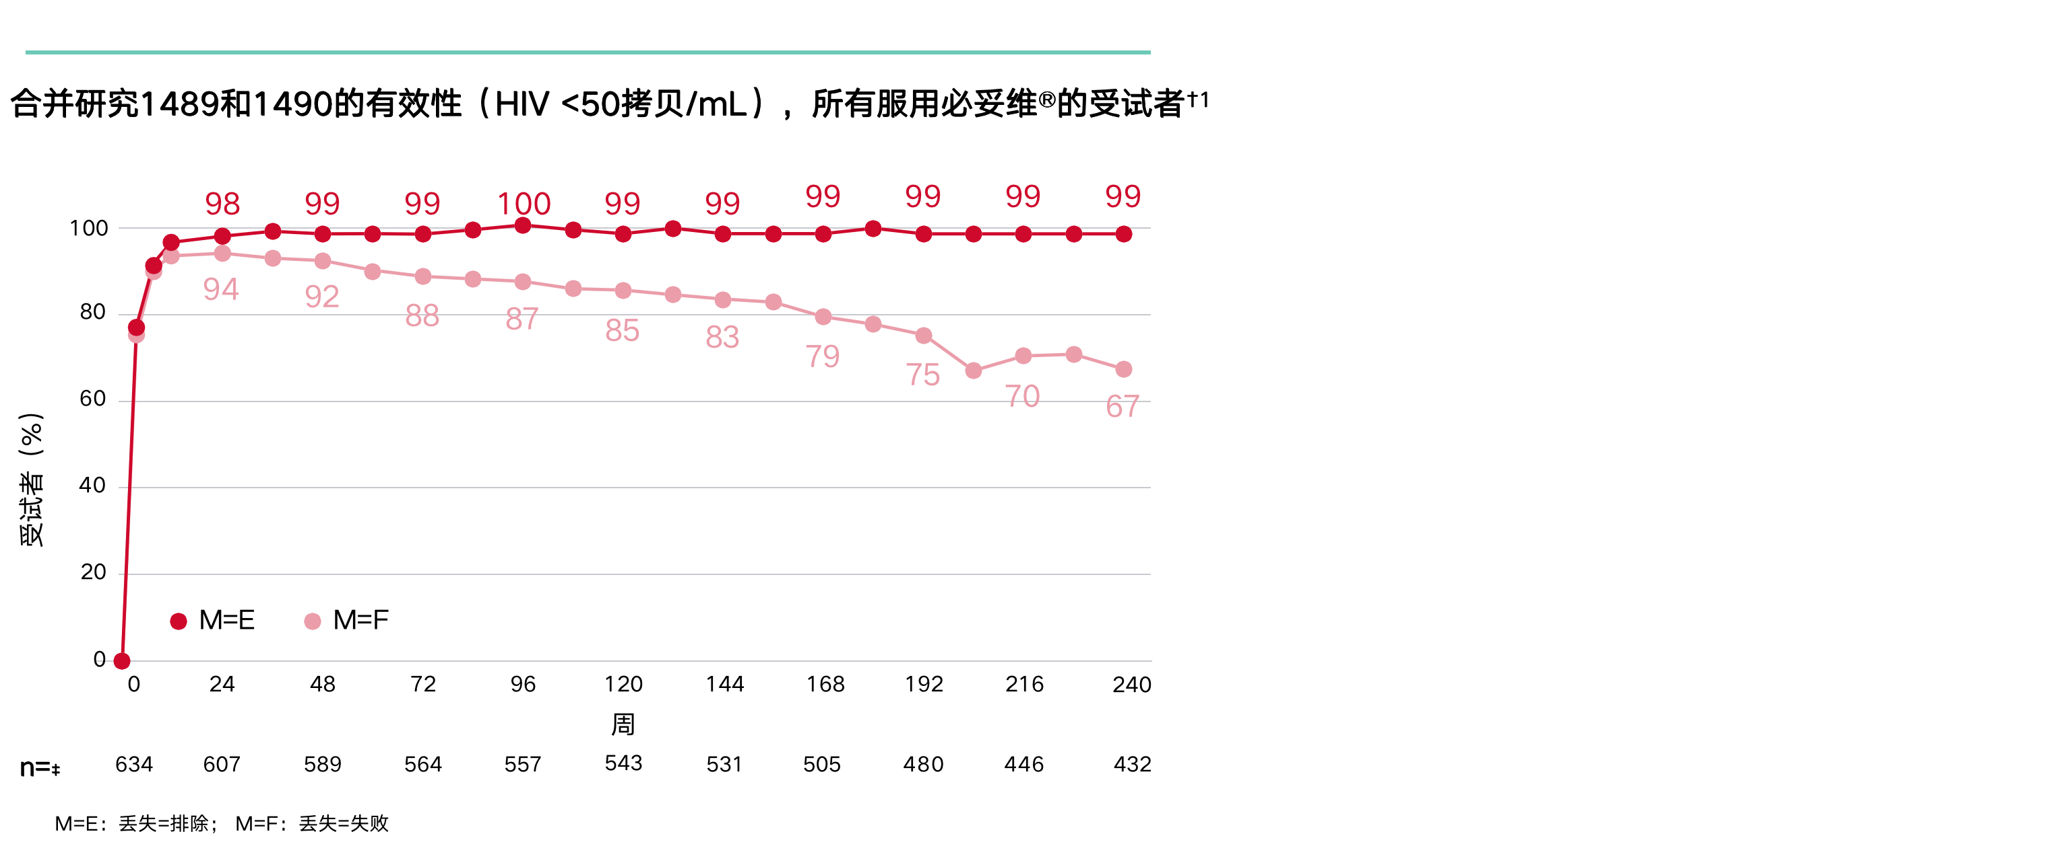
B/F/TAF5年病毒学抑制率高达99%，治疗相关 0 耐药*¹
两项国际随机对照、双盲、III 期临床试验 (1489 和 1490 研究)
240 周 HIV RNA <50 拷贝/mL 的患者比例
新发治疗药物相关
耐药突变
0耐药
百分比 (%)
患者数：
分析 634 例在双盲阶段分配至 B/F/TAF 组的初治患者，其中 506 例患者在第 96 周进入开放标签扩展研究阶段，432 例随访至 240 周
Sax et al. AIDS 2022. Poster EPB150.
M=E：排除无数据患者；M=F：无数据患者视作治疗失败

Slide 11


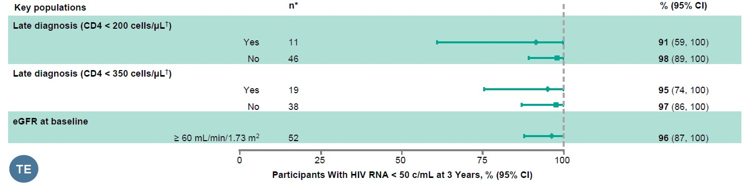
BICSTaR队列: B/F/TAF3年病毒学抑制率高达97%，治疗相关0耐药
BICSTaR：正在进行中的大型、多国家、前瞻性和观察性研究
3年病毒学抑制结局（M=E，D=F分析）
分析
新发治疗药物相关
耐药突变
0耐药
3年随访时病载＜50 c/mL参与者比例，%（95% Cl）
不同亚组3年病毒学抑制结局（M=E分析）
不同亚组
晚发现患者（CD4＜200 c/ μL）
晚发现患者（CD4＜350 c/ μL）
基线eGFR
3年随访时病载＜50 c/mL参与者比例，%（95% Cl）
BICSTaR是一项前瞻性、多国、观察性、为期2年的队列研究，评估了B/F/TAF在初治（TN）和经治(TE) PWH中的真实世界有效性和安全性，德国、法国和加拿大的参与者有机会再参加3年的扩展阶段
目前展示的中期分析评估了B/F/TAF为期3年(2年的主要研究加1年的扩展阶段)的有效性和安全性，包括在德国、法国和加拿大的PWH关键人群中的有效性（TN，n=67；TE，n=382）
*具有病载数据的参与者数量
M=E：排除无数据患者；D=F：中止治疗视作治疗失败
Sabranski M, et al. EACS 2023 (Abstract 81; poster presentation).

Slide 12
多项研究支持B/F/TAF用于快速启动，DTG/3TC用于快启中断率高
基于不同研究结论分析
不同方案用于快速启动治疗结果汇总¹⁻⁵
研究名称/作者¹⁻⁵
治疗方案
初治患者
（n=158）
初治患者
（n=112）
初治患者
（n=59）
HIV晚期患者
（n=30）
初治患者
（n=131*）
启动时机 | 当日启动 | 当日启动 | 当日启动 | 诊断后7天内 | 诊断后14天内
检测时间 | 24周 | 48周 | 24周 | 48周 | 48周
检测下限 | <50 c/ml | <50 c/ml | <50 c/ml | <50 c/ml | <50 c/ml
*STAT研究到第48周，10例(8%)调整了治疗方案：5例合并HBV感染, 1例 M184V突变, 1例不良事件(皮疹), 2例 中止治疗, 1例 怀孕；48周后新增2例转换方案患者 (缺乏疗效, 不依从)
Hidalgo‑Tenorio et al. Glasgow 2022. Poster P058
Bachelard et al. J Antimicrob Chemother. 2023;78(3):769-778.
M. Camici, et al. EACS 2021. Poster PE2/27.
Camici et al. AIDS 2022. Poster EPB151.
Rolle CP, et al. Open Forum Infect Dis. 2023;10(3):ofad101.

Slide 13
思考二：
使用不含TAF的简化方案是否可以
减少完整方案的不良反应？
赵方, 等. 中国艾滋病性病, 2023, 29(05):499-508.
Notes:
我们先看一下，选择D3的内在逻辑是通过减少药物来减少药物副作用、相互作用和降低服药负担，并保证满足疗效的基础；但对于减少一个TAF而言是否能够达到上述目的有待商榷，并且依然不能忽略病毒学疗效的前提基础。

Slide 14

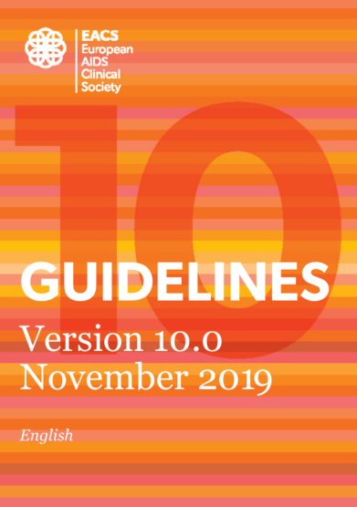
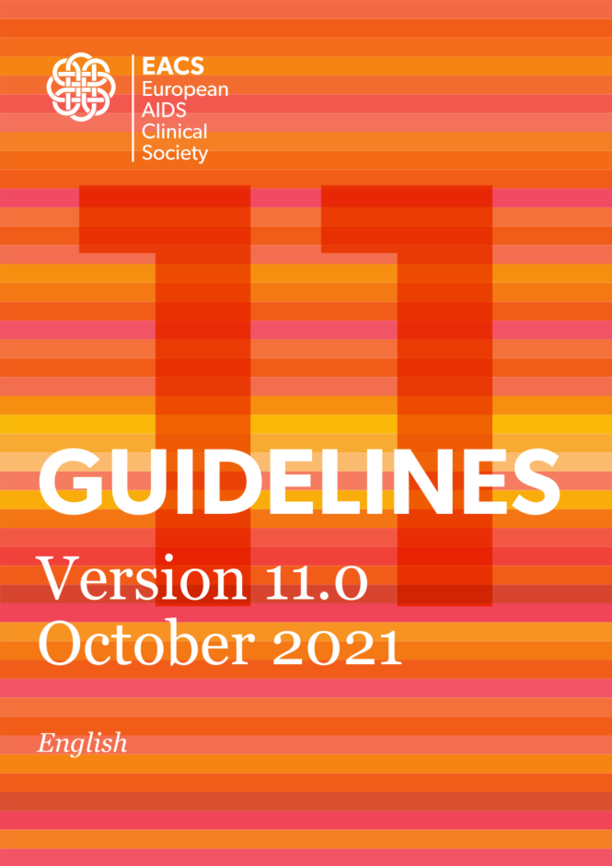

DTG/3TC方案在肌酐清除率的限制并未因不含TAF而降低
肌酐清除率小于 50 mL/min 的患者，不建议服用本品（见【药代动力学】）。轻度肾损害患者无需调整剂量。
2019TAF用于eGFR<30 mL/min的患者数据有限¹
“肌酐清除率（CrCl）估计值≥30mL/min的患者无需进行剂量调整。接受长期血液透析的终末期肾病（CrCl估计值< 15 mL/min）成人患者无需调整比克恩丙诺片剂量” ³
version 10.0
肌酐清除率小于 50 mL/min 的患者，不建议服用本品（见【药代动力学】）。轻度肾损害患者无需调整剂量。
2021TAF用于eGFR<10
mL/min的患者数据有限²
“肌酐清除率小于 50 mL/min 的患者，不建议服用本品（见【药代动力学】）。轻度肾损害患者无需调整剂量” ⁴
version 11.0
EACS version 10.0，November 2019.
EACS version 11.0，October 2021.
比克恩丙诺说明书
拉米夫定多替拉韦片说明书

Slide 15
DTG/3TC 144周因不良反应导致的停药率达6%，含TAF组仅为2%
TANGO研究 3 期144周分析：转换为DTG/3TC 治疗48周的疗效与安全性¹
转换至DTG/3TC第144周的安全性和代谢AE
n（%） | DTG/3TC （n=369） | 基于TAF的方案* （n=369）
任何AE，% | 336（91） | 335（90）
药物相关AE 第48周至第144周的药物相关AE | 55（15） 12（4） | 18（5） 3（<1）
导致退出研究的AE 第48周至第144周导致退出研究的AE | 23（6） 9（3） | 7（2） 5（1）
严重AE，% | 57（15） | 44（12）
代谢及营养类疾病 葡萄糖耐量受损 1型糖尿病 2型糖尿病 | 1（<1） 1（<1） 2（<1） | 2（<1） 0 1（<1）
病毒学抑制HIV感染者转换为DTG/3TC治疗144周，药物相关AE和导致停药的AE百分比更高比含TAF方案组更高
*基于TAF的方案指，TAF/FTC+PI或INSTI或NNRTI组成的方案
Osiyemi O, et al. Clin Infect Dis. 2022;75(6)975-986
Notes:
TANGO研究（随机、开放标签、多中心非劣效研究，D3经治三期临床研究）已公布至144周数据，结果显示，转换至DTG/3TC 144周时药物相关不良事件发生率为15%高于基于TAF方案的5%；因不良反应导致退出研究的比例DTG/3TC组为6%高于基于TAF方案的2%

Slide 16
从基于TAF的方案转换为DTG/3TC，144周肾脏生物标志物变化相似
TANGO：III 期、随机、开放标签、多中心、非劣效性研究¹
-0.9 (-8.4, 7.1)
P=0.814
0.7 (-9.5, 12.1)
P=0.895
-1.9 (-18.1, 17.5)
P=0.834
-4.5(-6.2,-2.8)
P<0.001
1.9(-0.1, 3.8)
P=0.064
n=
311
300
315
302
n=
237
219
304
287
101
96
*第 144周各组根据 MMRM 计算的、针对治疗、访视、基线第三种药物类别、CD4 细胞计数、年龄、性别、人种、BMI、是否存在糖尿病、是否存在高血压、基线生物标志物、治疗-访视相互作用和基线值-访视相互作用调整后相对于基线的估计平均变化，其中访视为一个重复因素；**基于第 96 周相对于基线的估计几何平均值比值。基于与血浆/血清标志物相同的模型，但针对 log_{e} 转换的基线生物标志物调整。
3TC：拉米夫定；BL：基线；BMI：体重指数；CD4：T细胞分化抗原 4；CKD-EPI：慢性肾病流行病学合作研究；DTG：多替拉韦；eGFR：预估肾小球滤过率；MMRM：重复测量多水平建模；NR：未报告；TAF：丙酚替诺福韦。
基于TAF的方案指，TAF/FTC+PI或INSTI或NNRTI组成的方案
Osiyemi O, et al. TANGO 144 data. IDWeek™ 2021; September 29-October 3, 2021; Virtual.
Notes:
同样是TANGO研究，但关注视角变为DTG/3TC方案的肾脏安全性问题，探讨DTG/3TC方案能否带来更大的安全性获益
结果显示：从基于TAF的方案转换为DTG/3TC，144周肾脏生物标志物变化相似，血清样本中基于胱抑素C获得的eGFR以及尿液标记物两组间均没有显著性差异

Slide 17
从基于TAF的方案转换为DTG/3TC，非增效组血脂结局无差异
TANGO： 48周事后代谢分析
  第48周时，在增效TAF组DTG/3TG对血脂的影响更有利，但在非增效组无差异
增效组
未增效组
**
**
**
*
‡
‡
DTG/3TC疗法与增效的TAF三联疗法的血脂参数存在差异
DTG/3TC疗法与非增效的TAF三联疗法的血脂参数无差异
*P = 0.007；** P = <0.001；†与基线95％CI相比的变化百分比 ‡基线和第48周时未缺失空腹血脂数据的研究对象人数，除去基线时给予血脂修饰剂的研究对象
BL：基线；HDL-C，高密度脂蛋白胆固醇；HOMA-IR，胰岛素抵抗的稳态模型评估；LDL-C，低密度脂蛋白胆固醇；TC，总胆固醇；TG，甘油三酯
基于TAF的方案指，TAF/FTC+PI或INSTI或NNRTI组成的方案
van Wyk et al. AIDS 2020; Virtual. Slides OAB0606
Notes:
血脂指标上，两组间同样没有显著性差异，研究显示影响血脂变化的更有可能是增效剂的原因。
TANGO研究48周事后代谢分析指出，DTG/3TC疗法与增效的TAF三联疗法的血脂参数存在差异，但是与非增效的TAF三联疗法的血脂参数并无显著性差异。

Slide 18




从基于TAF的方案转换为DTG/3TC，144周体重增加相似
TANGO：第3期随机、开放标签、非劣效性研究
基于TAF方案
达到VS的HIV感染者*
转换为DTG/3TC：n = 369¹
结局¹
第48周时的HIV-1 RNA ≥ 50 c/mL（主要）及第144周的疗效及安全性（次要）
（全球）—第144周
2018年1月至2022年5月²
N = 741
继续基于TAF的方案：n = 372¹
至第144周的体重变化^{†,1}
第144周时体重增长≥ 5%和≥ 10%的比例¹
3.5
基于TAF的方案 (n = 371)
DTG/3TC (n = 369)
2.5
+2.2 kg
1.5
+1.7 kg
自基线起的经调整平均变化，kg
0.5
-0.5
-1.5
n =
123
94
42
37
-2.5
0
24
48
72
96
120
144
周
经调整平均
体重变化
*TANGO研究仅包括接受基于TAF方案治疗的个体，主要是EVG/c/FTC/TAF或 RPV/FTC/TAF。†经调整平均体重变化是采用混合模型重复测量计算得出，并针对治疗、访视、基线时使用第三种药物、CD4计数、年龄、性别、种族、基线体重、之前的TAF给药期、地区、治疗-访视相互作用及基线值-访视相互作用等因素作出调整；
SE：标准误差；VS：病毒学抑制
基于TAF的方案指，TAF/FTC+PI或INSTI或NNRTI组成的方案
van Wyk J, et al. IAS 2021, Poster PEB164; 2. ClinicalTrials.gov. https://clinicaltrials.gov/ct2/show/NCT03446573（访问于2022年12月14日）
Notes:
体重指标同样如此，至第144周时DTG/3TC队列体重增加2.2 kg，基于TAF方案队列体重增加1.7 kg，增加相似
以体重增加百分比进行分层，基于TAF方案队列体重增加≥5%的患者比例为31%、DTG/3TC队列为39%
基于TAF方案队列体重增加≥10%的患者比例为12%，DTG/3TC队列为13%

Slide 19


两项国际随机对照、双盲、III 期临床试验 (1489 和 1490 研究)
B/F/TAF5年因不良反应导致的停药率<0.8%
随访 5 年，必妥维®治疗的初治患者
因 TRAE 导致的停药率低
随访 5 年，必妥维®治疗的初治患者
0 例因肾脏 AE 而导致停药
< 0 . 8 %
0 %
分析 634 例在双盲阶段分配至 B/F/TAF 组的初治患者，其中 506 例患者在第 96 周进入开放标签扩展研究阶段，432 例随访至 240 周
TRAE：治疗相关不良反应；AE：不良事件
Sax P, et al. AIDS 2022. Poster EPB150.

Slide 20
真实世界研究显示B/F/TAF耐受性良好
 | B/F/TAF² | DTG为基础的二联方案*
因TRAE导致的中位停药率† | 2.95%‡ | 6.10%‡
因治疗相关NPSs导致的中位停药率 | 0.70%§ | 2.35%§
在这项系统综述中，作者得出结论，有证据表明：
将ABC从基于DTG的方案中排除，不足以将因NPSs引起的停药率降低至B/F/TAF中观察到的水平
在接受B/F/TAF治疗的初治患者临床研究中，双盲阶段（第14 4周）最常见的不良反应为头痛（5%）、腹泻（5%）和恶心（4%）
一项纳入90项观察性研究的系统综述报告了68283名HIV感染者的TRAE或神经精神症状数据
‖与报告基于DTG的二联方案结果的研究（≤12->24个月）相比，大多数报告B/F/TAF结果的研究随访时间更短（≤12个月）
*根据每个研究纳入的人群特征和接受治疗，将审查研究的数据分为125个亚群。对基于DTG的二联方案研究进行了描述。共明确出21个DTG二联方案的亚群：10个（8.0%）DTG/3TC，9个（7.2%）DTG/RPV，1个（0.8%）DTG/XTC和1个（0.8%）DTG/DRV。¹
†两种方案的停药率均随随访时间增加而增加。对B/F/TAF的持续长期研究将在更长的随访期内对TRAE进行评估。¹
‡不良事件引起的中位停药率（B/F/TAF范围Q1–Q3:1.0%-3.85%；基于DTG的二联方案范围Q1-Q4:3.86%-9.10%）。
§因治疗相关NPSs导致的中位停药率（B/F/TAF范围Q1-Q3:0.00%-1.68%；基于DTG的二联方案范围Q1-Q4:0.90%-3.40%）。¹
‖中位随访时间因研究而异（基于B/F/TAF的研究，最小为3个月，最大为24个月；基于DTG的二联方案研究，最小3个月至最大120个月）。¹
DTG：多替拉韦；NPSs：神经精神症状
Perez-Valero I, et al. Expert Rev Anti Infect Ther. 2023; 20: 1–11. Online ahead of print. Poster 80874.
BIKTARVY® (BIC/FTC/TAF) Summary of Product Characteristics

Slide 21
思考三：
简化方案是否可以减少疾病负担，提升患者生活质量？
Notes:
。

Slide 22
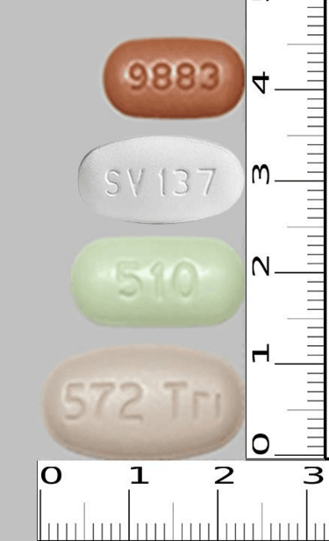
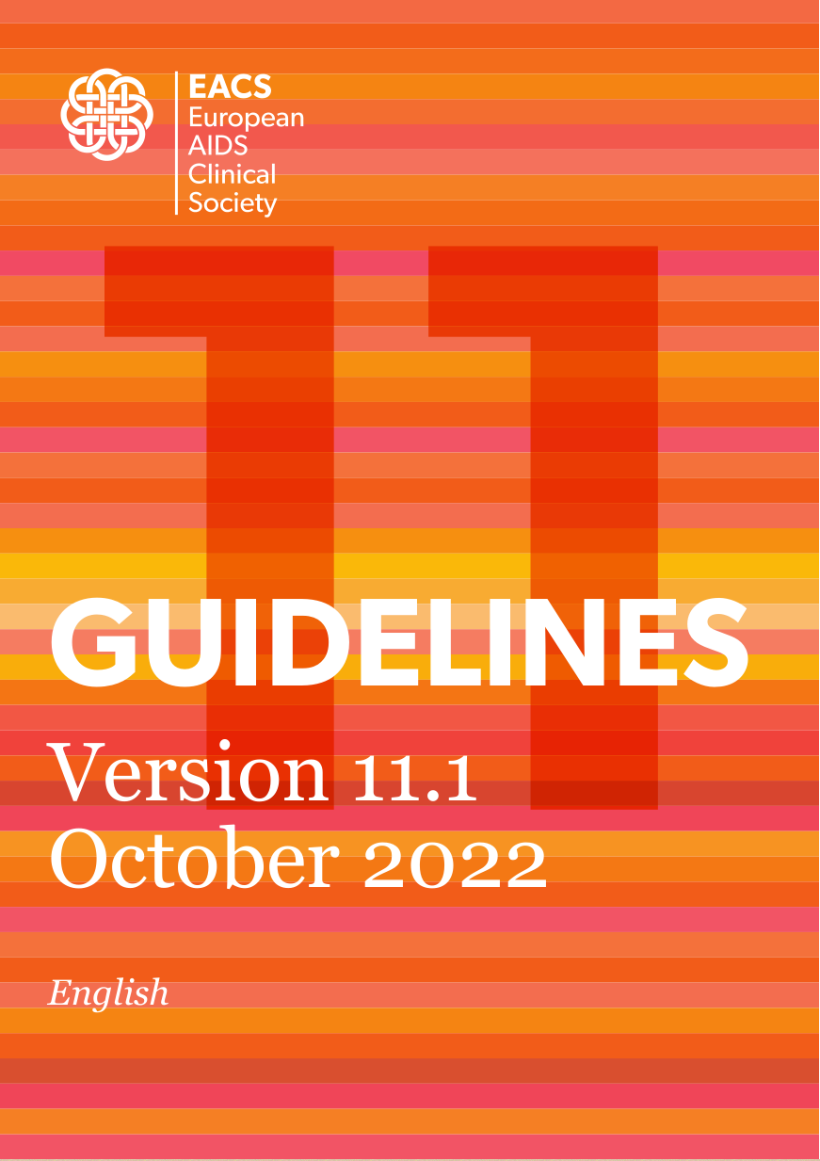
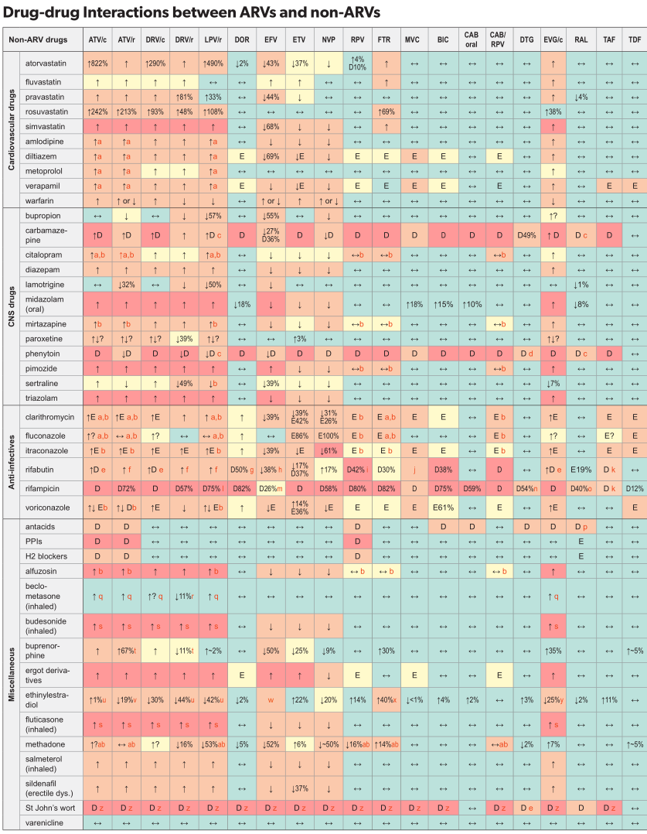
DTG/3TC药片体积更大，
在临床应用中，不含TAF方案并无显著DDI获益
B/F/TAF （721 mg）¹
DTG纵列5种药物需要紧密监测调整剂量
DTG同时使用二甲双胍，会增加二甲双胍暴露，考虑降低剂量⁵
DTG/3TC（918 mg）
E/C/F/TAF® （1082 mg）¹
BIC纵列5种药物需要紧密监测调整剂量
DTG/ABC/3TC（1722 mg）
BIC同时使用利福布汀或利福平会降低BIC药物浓度导致失去疗效或产生耐药⁵
括号中的数字是片剂的总重量（mg）
患者对用药方案的依从性可能会受到片剂或胶囊尺寸和形状的影响²
制剂尺寸经常被认为是造成吞咽困难的主要原因³
未完全展示⁴
Gilead Sciences. Data on File.
Gilead Sciences. B/F/TAF US Prescribing Information. June 2020
DHHS & FDA CDER. Size, Shape, and Other Physical Attributes of Generic Tablets and Capsules. June 2015
EACS 11.1. 2022
Dovato 说明书 FDA 2023 https://www.accessdata.fda.gov/drugsatfda_docs/label/2023/211994s014lbl.pdf
Notes:
从药物负担上看，尽管减少了一个组分，但是DTG/3TC药片体积更大，反而一定程度上并未减少患者服药负担。
在DDI分析中，整体上看TAF与其它药物的相互作用与DTG类似，在临床应用中从方案中剔除TAF并无显著的DDI获益。
DTG纵列5种药物需要紧密监测调整剂量，特别需要关注的是DTG同时使用二甲双胍肠溶胶囊，会增加二甲双胍暴露量，考虑降低剂量。

Slide 23
B/F/TAF治疗显著提升感染者身心健康，且效果优于含DTG方案
B/F/TAF 治疗 12 个月，SF-36 身体和精神维度评分较基线均提升显著¹
B/F/TAF 组多项神经精神和消化道症状
较 DTG/ABC/3TC 组改善更显著²
身体维度
精神维度
症状 | 1489 研究：初治患者
 | 4 周# | 12 周# | 48 周# | 纵向模型^
恶心/呕吐
食欲不振
睡眠障碍
疲劳/精力下降
头晕/头重脚轻
悲伤/沮丧/抑郁
紧张/焦虑
P=0.001
P<0.001
优于均值
SF-36 中位值
53.7
58.0
52.9
正常 (50 分)
45.3
劣于均值
B/F/TAF 更优 (P<0.05)
无显著差异
国际真实世界研究 (BICSTaR)：纳入 1,135 接受 B/F/TAF 治疗的 HIV 感染者，其中初治患者 180 例，分析其中部分患者 SF-36 评分变化 ¹
国际随机对照、双盲、III 期临床试验 (1489 研究)：评估使用 B/F/TAF (n=314) 和 DTG/ABC/3TC (n=315) 的初治患者 HIV 症状指数问卷 (HIV-SI) 评分差异 ^{2,*}
Mallolas J, et al. EACS 2021. PE2/57.
Wohl et al. Patient. 2018;11(5):561–573.
SF-36：简明健康调查问卷-36；*在任一研究中，仅显示在 ≥2 个时间点/模型中有显著性差异的症状；#多变量 logistic 回归模型，根据年龄，性别，种族，基线 HIV 症状指数评分，VACS 指数，严重精神疾病史，基线 SF-36 中躯体和心理部分得分进行调整；^使用广义混合效应模型进行纵向建模，显示研究中 4 次就诊每次的症状模式
Notes:
该页展示了 PRO 在临床研究中的应用示例
应用 HIV 症状指数问卷（HIV-SI）评估 B/F/TAF 和 DTG/ABC/3TC 在两项头对头试验，1489 研究和 1844 研究中 PRO 的差异
该表展示了两组患者 CNS 和 GI 症状差异
结果显示，在多个症状指标中，B/F/TAF 显著更优

Slide 24
简化≠优化
选择B/F/TAF，为绝大多数患者提供疗效及安全性保障，提升生活质量，实现治疗优化
疗效保障
可信赖的安全性
生活质量
快速启动，适用人群广法
为HIV感染者提供持续疗效保障
不良反应发生率低，耐受性良好
显著提升感染者身心健康
B/F/TAF
持久抑制病毒，5年病毒学抑制率高达99%，0耐药¹
适用人群广泛，各类人群均维持高病毒学抑制率²⁻⁶
初治患者5年因不良反应停药率仅0.8%¹
真实世界研究显示B/F/TAF耐受性良好¹²
CNS安全性显著优于含DTG方案^{14,15}
无法快速启动,更少的适用人群⁷⁻¹⁰
更多不良反应及停药风险
药片体积更大，
DTG因CNS不良事件停药率高¹⁸
DTG/3TC
VL >500,000 c/mL^{7,8}
主要 NRTI, NNRTI, PI 突变⁷
HBV 感染^{7,8}
eGFRCG <50 ml/min^{9,10}
复杂治疗史患者（含PrEP失败）¹¹
Tango W144 不良反应及停药风险分别为
4% vs ˂1%和 6% vs.2%¹³
Tango W144显示：从基于TAF的方案转换为DTG/3TC，骨，肾，血脂，体重无获益¹³
更大药片负担：350 vs 275 mg/day for DTG+3TC vs B/F/TAF^{16,17}
Sax P, et al. AIDS 2022, Poster EPB150
Molina JM, et al. Lancet HIV 2018;5:e357–65
Daar E, et al. Lancet HIV 2018;5:e347–56.
Kityo C, et al. JAIDS 2019. 82(3):321-328
Sax P, et al. CID 2020. Jul 15;ciaa988
Natukunda E, et al. vHIV Peds 2021, O2
Cahn P, et al. Lancet 2019;393:143–55
DHHS. Guidelines for the Use of ARV Agents in HIV-1-Infected Adults and Adolescents, Oct. 2018
GEMINI 1. Clinicaltrials.gov NCT02831673
GEMINI 2. Clinicaltrials.gov NCT02831764
Gandhi RT, et al. JAMA 2022; doi:10.1001/jama.2022.22246.
Perez-Valero I, et al. Expert Rev Anti Infect Ther. 2023; 20: 1–11. Online ahead of print. Poster 80874.
Osiyemi O, et al. Clin Infect Dis. 2022 Sep 29;75(6):975-986.
Wohl et al. The Patient 2018;11:561–573
Wohl et al. AIDS 2018. Amsterdam, NL. Poster TUPEB148
Dovato 说明书， LABEL (fda.gov)
Biktarvy 说明书LABEL (fda.gov)
Taramasso L,et al. Reversibility of Central Nervous System Adverse Events in Course of Art. Viruses. 2022 May 11;14(5):1028
Notes:
简化不等于优化，选择B/F/TAF助力实现长期治疗成功
强效
可信赖的安全性
生活质量

